Slide 2
Programas de Saneamiento Fiscal y Financiero y Fortalecimiento Institucional ESE
Ministerio de Hacienda y Crédito Público
Dirección General de Apoyo Fiscal

Slide 3
GENERALIDADES

Slide 5
Art. 77 Ley 1955 de 2019

Slide 10
Documentación a entregar
Acta de Junta Directiva por medio del cual se aprueba la propuesta de Programa preparado por el Gerente de la ESE y presentación ante el MHCP, previo concepto favorable de la Dirección Departamental o Distrital de Salud.
Propuesta escrita del Programa. (WORD y PDF)
Herramienta de apoyo (EXCEL) dispuesta por el MHCP, total
y correctamente diligenciada.
Concepto técnico sobre el estado del Programa (Aval), expedido por la Dirección de Salud Departamental o Distrital (según corresponda).
Actos administrativos que respalden recursos financieros para el costeo de las medidas y el pago de pasivos del Programa, según los lineamientos fijados por el MHCP.
Informe de análisis del pasivo del Programa como una contingencia en el MFMP de la Gobernación, Distrito o Alcaldía Municipal (según sea el carácter de la ESE).

Slide 11
Documentación a entregar
Certificación de la ESE suscrita por el Gerente, el Contador, el Tesorero, el Asesor Jurídico, el Jefe de la Oficina de Control Interno de Gestión y el Revisor Fiscal (si aplica), donde conste que el pasivo registrado (cuadro 17) y programado en el escenario financiero (cuadro 35) del Programa, son todas obligaciones claras, expresas y exigibles, y sobre las cuales no ha prescrito el derecho y no ha caducado la acción.
Concepto de viabilidad vigente de la red pública hospitalaria del Departamento o Distrito (según corresponda), expedido por el MSPS.
Concepto sobre la coherencia de la tipología de servicios propuesta en el Programa con la determinada en el PTRMMR – ESE viabilizada por el MSPS, expedido por la Dirección de Salud Departamental o Distrital (según corresponda).
Actos Administrativos donde conste el ajuste del presupuesto anual al escenario financiero del Programa.

Slide 12
La responsabilidad por la recolección, diligenciamiento, almacenamiento, entrega y validez de la información financiera, legal, técnica e institucional requerida conforme los parámetros generales de contenidos, seguimiento y evaluación de los Programas de Saneamiento Fiscal y Financiero elaborados por las Empresas Sociales del Estado del nivel territorial categorizadas en riesgo medio o alto, es exclusiva de la Dirección Departamental /Distrital de Salud.
En ejercicio de las competencias legales de dirección, coordinación y control del sector salud, y en especial en virtud de las labores de acompañamiento, las direcciones departamentales y distritales de salud, deberán emitir concepto sobre el cumplimiento y aplicación de los parámetros establecidos en la Guía de elaboración del PSFF, el cual deberá ser considerado por la Junta Directiva de la ESE al momento de la adopción.
Menciones Legales para ESE/DEPTO

Slide 13
El usuario manifiesta, bajo su responsabilidad, que los datos aportados en su solicitud son ciertos y que cumple con los requisitos establecidos en la normatividad vigente para acceder a la pretensión realizada. Y en especial conforme a lo establecido en la Ley 1437 de 2011 en lo que respecta a las solicitudes de los ciudadanos ante la Administración Pública demás legislación vigente y en relación con la presente solicitud.
Así, se entiende que al diligenciar el citado aplicativo (SEDE ELECTRÓNICA) y radicar el PSFF de la ESE, ante el Ministerio de Hacienda y Crédito Público, el Departamento/Distrito llevó a cabo las correspondientes validaciones a la información presentada por la ESE, dando su aval al PSFF.
Menciones Legales para ESE/DEPTO

Slide 14
El Ministerio de Hacienda y Crédito Público definirá los parámetros generales de adopción, seguimiento y evaluación de los programas a que hace referencia este artículo y tendrá a cargo la viabilidad y evaluación de los mismos.
Las Empresas Sociales del Estado categorizadas en riesgo medio o alto, deberán adoptar un programa de saneamiento fiscal y financiero, con el acompañamiento de la dirección departamental o distrital de salud, conforme a la reglamentación y la metodología que defina el Ministerio de Hacienda y Crédito Público. Lo anterior se realizará en el marco del Programa Territorial de Reorganización Rediseño y Modernización de las Redes de Empresas Sociales del Estado.
Las Empresas Sociales del Estado cuyos Programas de Saneamiento Fiscal y Financiero se encuentren en proceso de viabilidad o debidamente viabilizados por el Ministerio de Hacienda y Crédito Público, a la fecha de entrada en vigencia de la presente Ley, no serán objeto de categorización del riesgo hasta tanto el Programa no se encuentre culminado.
Art. 77 Ley 1955 de 2019

Slide 15
PARÁGRAFO 1o. Las Empresas Sociales del Estado que hayan sido remitidas por el Ministerio de Hacienda y Crédito Público a la Superintendencia Nacional de Salud, antes de la entrada en vigencia de la presente ley y que en virtud de la competencia establecida en el artículo 80 de la Ley 1438 de 2011, sean categorizadas en riesgo medio o alto por el Ministerio de Salud y Protección Social, podrán presentar un nuevo Programa de Saneamiento Fiscal y Financiero ante el Ministerio de Hacienda y Crédito Público.
PARÁGRAFO 2o. Las fundaciones que sean categorizadas en riesgo medio o alto por el Ministerio de Salud y Protección Social podrán adoptar un Programa de Saneamiento Fiscal y Financiero en las condiciones establecidas en el presente artículo, de conformidad con la reglamentación que para el efecto expida el Ministerio
de Hacienda y Crédito Público y acceder a los recursos del Programa de
Saneamiento Fiscal y Financiero de que trata la Ley 1608 de 2013 y demás normas.
Art. 77 Ley 1955 de 2019

Slide 16
PARÁGRAFO 3o. El incumplimiento de lo dispuesto en el presente artículo genera responsabilidad disciplinaria y fiscal para los representantes legales y revisores fiscales, de las entidades territoriales y de las Empresas Sociales del Estado, según corresponda.
PARÁGRAFO 4o. El Ministerio de Hacienda y Crédito Público remitirá a la Superintendencia Nacional de Salud la información de las Empresas Sociales del Estado que, de acuerdo con las evaluaciones realizadas por el Ministerio incumplan el Programa de Saneamiento Fiscal y Financiero, para que la Superintendencia Nacional de Salud adelante las actuaciones a que haya lugar, de conformidad con el marco de sus competencias.
Art. 77 Ley 1955 de 2019

Slide 17
A partir de la fecha de presentación de los programas de saneamiento fiscales y financieros que adopten las ESE categorizadas en riesgo medio o alto, y hasta que se emita el pronunciamiento del Ministerio de Hacienda y Crédito Público, no podrá iniciarse ningún proceso ejecutivo contra la ESE y se suspenderán los que se encuentren en curso. Durante la evaluación del programa se suspende el término de prescripción y no opera la caducidad de las acciones respecto de los créditos contra la ESE.
Como consecuencia de la viabilidad del programa se levantarán las medidas cautelares vigentes y se terminarán los procesos ejecutivos en curso. Serán nulas de pleno derecho las actuaciones judiciales con inobservancia de la presente medida. Lo anterior no tendrá aplicación cuando se presente concepto de no viabilidad por parte del Ministerio de Hacienda y Crédito Público, en éste caso el Ministerio de Salud y Protección Social y la Superintendencia Nacional de Salud deben dar aplicación al Artículo 7 de la presente ley.
Art. 9 Ley 1966 de 2019

Slide 18
El Programa de Saneamiento Fiscal y Financiero elaborado por las Empresas Sociales del Estado deberá ser presentado para su viabilidad, ante el Ministerio de Hacienda y Crédito Público, por parte del Gobernador o Alcalde Distrital, en el caso de las Empresas Sociales del Estado de nivel departamental o distrital respectivamente. Para las Empresas Sociales del Estado del nivel municipal, la presentación se realizará por parte del Gobernador, previa coordinación con el Alcalde Municipal.
Presentación del Programa

Slide 19
El monitoreo de los Programas de Saneamiento Fiscal y Financiero estará a cargo de la respectiva Empresa Social del Estado; el seguimiento estará a cargo del correspondiente Departamento o Distrito, y la evaluación estará a cargo del Ministerio de Hacienda y Crédito Público. El monitoreo, seguimiento y evaluación se ejercerá sobre el cumplimiento de las medidas y metas previstas en relación con la recuperación, el restablecimiento de la solidez económica y financiera y el fortalecimiento institucional de la Empresa Social del Estado.
Para este efecto, el Gobernador o Alcalde Distrital deberá remitir informes tanto a nivel individual, como consolidados, al Ministerio de Hacienda y Crédito Público en los formatos y con la periodicidad que este defina. En tales informes reportará los avances, grado de cumplimiento o recomendaciones en relación con el Programa de Saneamiento Fiscal y Financiero de cada una de las Empresas Sociales del Estado que presentó para viabilidad. El no envío de estos informes constituirá causal de incumplimiento al Programa de Saneamiento Fiscal y Financiero.
MSE Programas viabilizados

Slide 20
Las decisiones en materia fiscal y financiera, que deba tomar la Junta Directiva de las Empresas Sociales del Estado del nivel territorial, que se encuentren ejecutando un Programa de Saneamiento Fiscal y Financiero, requerirán el voto favorable y expreso del Presidente de la Junta Directiva, o su respectivo delegado, según el caso.
Las Empresas Sociales del Estado elaborarán sus presupuestos anuales con base en el escenario financiero que soporte el Programa de Saneamiento Fiscal y Financiero viabilizado por el Ministerio de Hacienda y Crédito Público .
Será responsabilidad del CONFIS territorial o quien haga sus veces, aprobar el presupuesto de las Empresas Sociales del Estado y sus respectivas modificaciones en los términos establecidos en ítem anterior.
Acciones Obligatorias

Slide 21
Los recursos
de las Empresas Sociales del Estado
categorizadas en riesgo medio o alto incluidos los destinados a
la financiación del
Programa de Saneamiento Fiscal y
Financiero, deberán ser administrados a través de un encargo fiduciario de recaudo, administración y pago. Los términos y condiciones para la celebración y ejecución del Encargo Fiduciario serán establecidos por el Ministerio de Hacienda y Crédito Público.
Acciones Obligatorias

Slide 22
Reglas Programa Viabilizado
La propuesta de ingresos a ser recaudados y gastos a ser comprometidos deben soportarse en medidas debidamente formuladas en la matriz 31 - Matriz de medidas del Programa.
El techo máximo de gastos a ser comprometidos, no deben superar el monto estimado de ingresos a ser recaudados para cada una de las vigencias del Programa.
A partir de la estimación para cada vigencia de la producción y venta de servicios con los ingresos a recaudar por cada concepto y contrato, y de los gastos y costos requeridos para el funcionamiento y operación de la ESE en cada vigencia, se deberá buscar el equilibrio de su operación.
En caso de generar excedentes o ahorros en la operación corriente estos deberán destinarse a la constitución de un fondo de contingencias conforme a lo establecido en el programa, que contribuya a: anticipar el pago de pasivos programados dentro del Programa, pago de sentencias judiciales registradas en el Programa, financiamiento de las medidas definidas en el Programa.

Slide 23
Reglas Programa Viabilizado
Si en el marco de la ejecución del Programa, el valor del pasivo fuese menor al inicialmente programado, el saldo libre de afectación de las fuentes de financiación se destinará al fondo de contingencias enunciado anteriormente.
En el contexto del Programa, la ESE debe operar sin generar nuevo pasivo.
Los ingresos que se proyecten como fuente de financiación para el pago del pasivo deberán ejecutarse de acuerdo con la prelación de pagos, definida en el escenario financiero del cuadro 35. Cuando se presenten problemas de depuración, se procederá con el siguiente grupo de prelación, siempre y cuando los recursos del grupo en depuración queden reservados en caja-
Los Pasivos que se encontraban en la programación del Programa del cuadro 35 y que fueron pagados con recursos de la operación corriente de la ESE, podrán ser compensados los nuevos pasivos que estén debidamente causados hasta por el monto utilizado con las fuentes de financiación destinadas en el Programa.

Slide 24
Reglas Programa Viabilizado
En caso de que la ESE, llegare a obtener nuevos recursos por parte de las entidades territoriales y del orden nacional, estos no requerirán una modificación al Programa y deberán ser destinados para el costo de medidas, pago de pasivos y fondo de contingencia; sin embargo si alguna de estas entidades requiere que dichos recursos aparezca dentro de los ingresos de fuentes de financiación del Programa, deberá presentar modificación ante este Ministerio conforme las pautas establecida en el numeral 6 de esta guía de elaboración.
El tiempo de ejecución del Programa, estará determinado por la proyección del flujo financiero en el cual la ESE logre una operación corriente en equilibrio y puedan generarse excedentes y reorientación de rentas para financiar las acciones propuestas como medidas para el logro de la viabilidad y sostenibilidad financiera de la entidad. Este plazo será mínimo de 4 años, incluyendo el año de elaboración del Programa. Una vez identificados el pasivo cierto y las contingencias contractuales, jurídicas y financieras, los resultados se deben valorar teniendo en cuenta que la mayor desagregación posible permitirá definir un esquema financiero más cercano a la realidad.

Slide 25
Reglas Programa Viabilizado
Se reitera, que es necesario tener especial cuidado con las acreencias relacionadas con los servicios públicos (acueducto, alcantarillado, aseo, luz y energía eléctrica, y gas) que soportan buena parte del adecuado funcionamiento de la ESE, la calidad y continuidad de los servicios de salud, además de incidir en la sostenibilidad de las empresas o dependencias de servicios públicos que también atienden a toda la población del o los municipios de jurisdicción de la ESE y de las mismas entidades territoriales.
La entidad territorial (departamental, distrital o municipal) no puede modificar posteriormente a la viabilidad del Programa, la destinación o disminuir el valor de los recursos certificados y que afecten el cumplimiento del mismo. La inobservancia de lo aquí señalado, se constituye en causal de incumplimiento del Programa.
Adicional a la programación de pagos de pasivos con los recursos que se identifiquen y se destinen en el escenario financiero, la ESE podrá realizar cruce de cuentas: los créditos en contra de la ESE y a favor del acreedor deberán tener un origen en una disposición legal o ser de materia contractual.
En caso de ser expedidas directrices de carácter normativo que afecten la continuidad de recursos previstos en el escenario de ingresos de la operación corriente del Programa, la ESE deberá asumirlos con recursos propios.

Slide 26
Reglas Programa Viabilizado
La liberación de recursos o el incremento del recaudo de los recursos de la vigencia o la recuperación de cartera de vigencias anteriores (es decir, mayor a 360 días al cierre de la vigencia anterior a la de elaboración del Programa) deberán destinarse a cubrir el pasivo de vigencias anteriores de la ESE anticipando el pago contemplado en el escenario financiero según el orden de prelación; si el pago del pasivo está garantizado, se destinará al financiamiento de las medidas.
Se deben registrar como ingresos del Programa para el pago de pasivos, todos aquellos recursos relacionados con: títulos judiciales por embargos, fondos de cesantías, fondos para el pago de bonos pensionales y/o cuotas partes.
Para garantizar que el pago de pasivos cumpla con las prioridades establecidas en el cuadro 35 del PSFF, se deberá contar con un Comité de Pagos integrado por el Tesorero quien lo presidirá y llevara las actas de reunión, el responsable del Área de Talento Humano, el responsable del área de Recursos Físicos, el responsable del Almacén y/o Farmacia, el Contador, el Jefe de la Oficina Jurídica y el Jefe de Control Interno quien tendrá voz, pero sin voto.
La programación del pago de pasivos acordada por el Comité y autorizada por el Gerente, será presentada a la Junta Directiva para su aprobación. Posteriormente será entregada al supervisor delegado de la Entidad territorial de donde provienen los recursos quien aprobará o devolverá para ajustes la respectiva relación y soportes de pago.

Slide 27
Reglas Programa Viabilizado
El Comité de Pagos verificará que los pasivos cumplan con todas las condiciones de legalidad
para autorizar su pago, para ello deberá tener en cuenta lo siguiente:
Relación con soportes que contengan cuenta auxiliar, comprobante de registro contable de la obligación, nombre de la entidad o del funcionario, documento de identificación, certificado de disponibilidad y registro presupuestal, número de la obligación - contrato o documento equivalente, factura o documento equivalente, concepto de la obligación, fecha de la obligación, valor de la obligación, prioridad de pago y demás requisitos que a juicio del Comité se requieran para demostrar la idoneidad del pasivo.
Es de aclarar que los recursos de FONSAET serán ejecutados conforme a las normas expedidas por el MSPS.
La ESE deberá contar con un encargo fiduciario para realizar el recaudo, administración y giro de los recursos de la ESE, así como también de los destinados a la financiación del pago de pasivos incluidos en el Programa de Saneamiento Fiscal y Financiero.

Slide 28
ASPECTOS TÉCNICOS

Slide 29
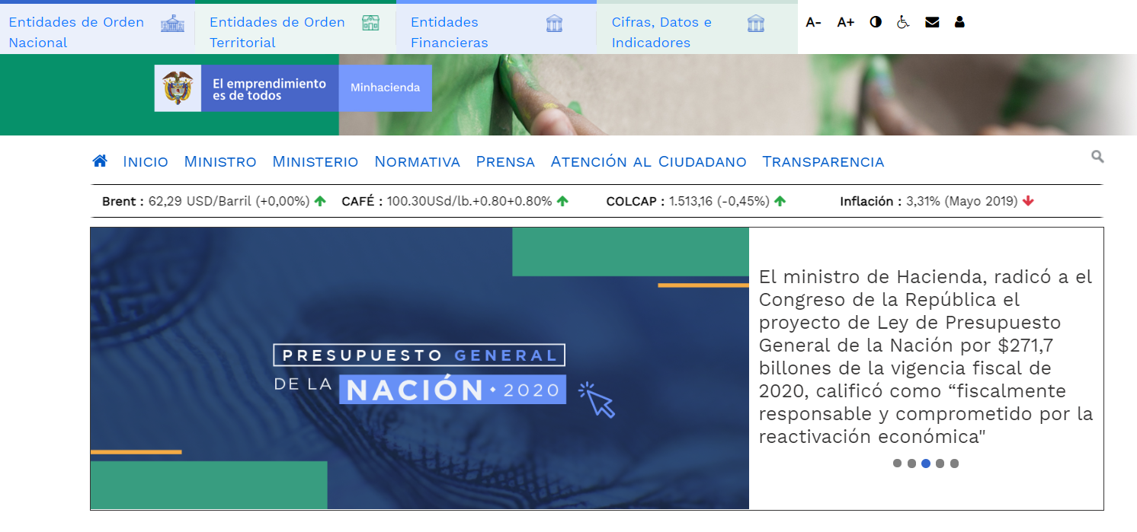
www.minhacienda.gov.co
Como acceder a la herramienta de apoyo

Slide 30
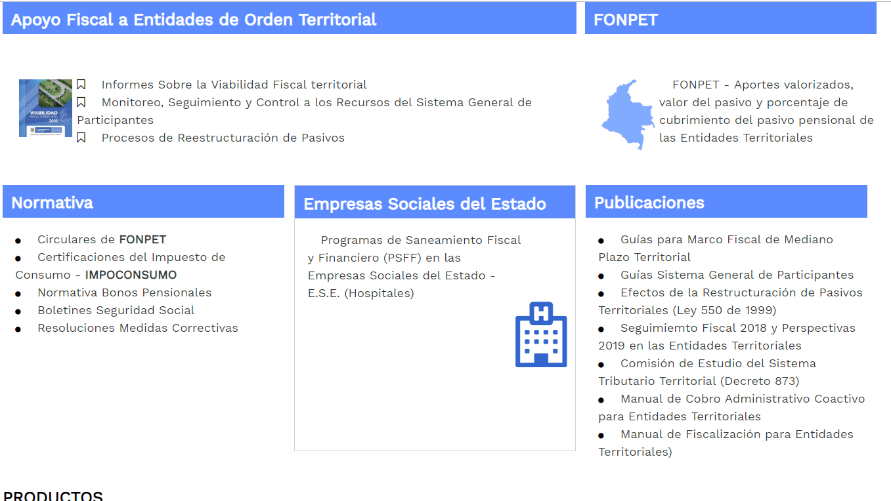
https://www.minhacienda.gov.co/webcenter/portal/EntidadesdeOrdenTerritorial
Como acceder a la herramienta de apoyo

Slide 31
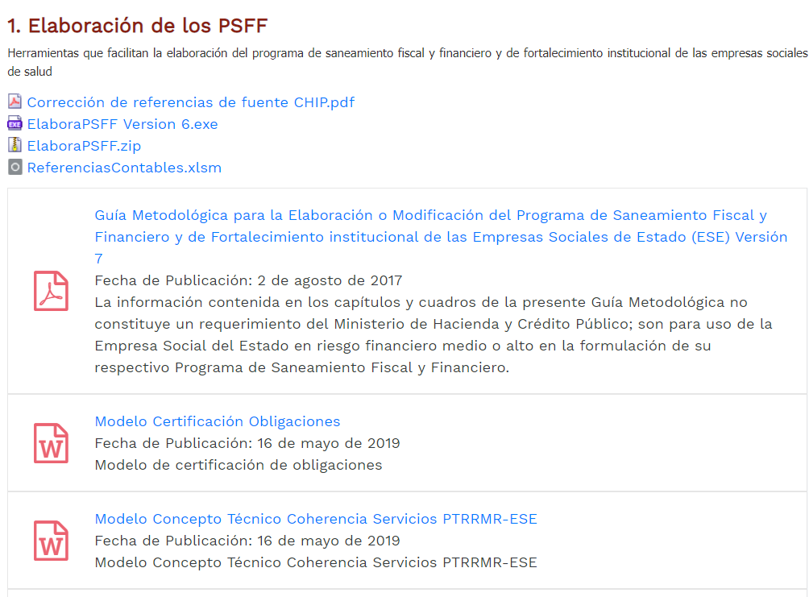
https://www.minhacienda.gov.co/webcenter/portal/EntidadesdeOrdenTerritorial/pages_programae.s.e.
Como acceder a la herramienta de apoyo

Slide 32
Que revisar antes de iniciar

Slide 33
Como se activan las macros de la herramienta

Slide 34
Como iniciar el diligenciamiento de la herramienta

Slide 35
Tener en cuenta al momento de usar la herramienta

Slide 36
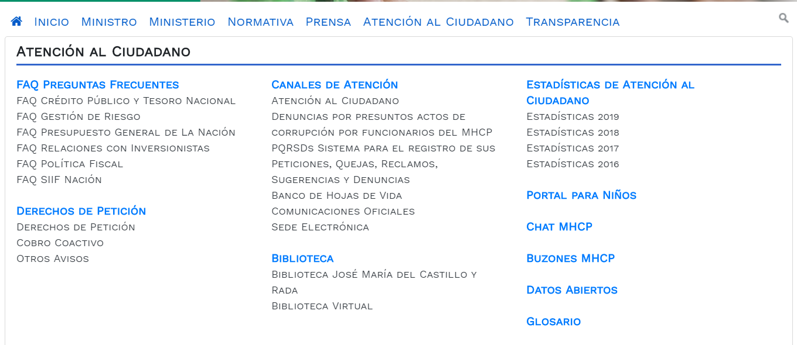
https://www.minhacienda.gov.co
Como se presenta el Programa ante el MHCP

Slide 37
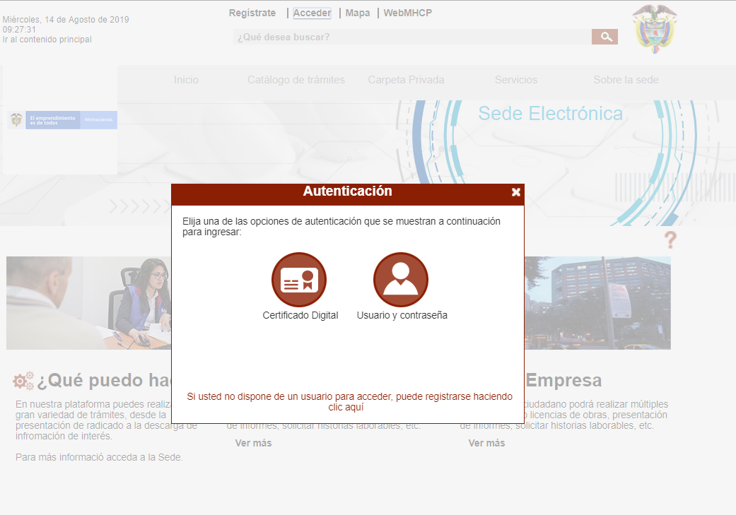
https://sedeelectronica.minhacienda.gov.co/
Como se presenta el Programa ante el MHCP

Slide 38
DIAGNÓSTICO SITUACIONAL

Slide 39
Aspectos a evaluar
INSTITUCIONALES
ENTORNO
ADMINISTRATIVOS
JURÍDICOS
FINANCIEROS

Slide 40
ENTORNO
Cuadros de referencia 24 al 29
Cuadros de apoyo
1 al 7
10 al 23

Slide 41
CONCEPTO |  | DESCRIPCIÓN
ASPECTO A SER INTERVENIDO |  | ENTORNO
PROBLEMA |  | Trascribir según el aspecto y orden que corresponda, el problema registrado en el cuadro 30.
CAUSA RAÍZ ASOCIADA |  | Trascribir la causa raíz registrada en el cuadro 30 y la cual coincida con el problema y aspecto relacionados anteriormente.
DOFA | FORTALEZA | Transcribir la fortaleza que se relaciona con la correspondiente causa raíz y registrada en el cuadro 30.
 | DEBILIDAD | Transcribir la debilidad que se relaciona con la correspondiente causa raíz y registrada en el cuadro 30.
 | OPORTUNIDAD | Transcribir la oportunidad que se relaciona con la correspondiente causa raíz y registrada en el cuadro 30.
 | AMENAZA | Transcribir la amenaza que se relaciona con la correspondiente causa raíz y registrada en el cuadro 30.
MEDIDA | CATEGORÍA | Se registra la categoría en la cual se clasifica la medida (Reorganización Administrativa; Fortalecimiento de Ingresos; Racionalización de Gastos; Saneamiento de Pasivos; Reestructuración de la Deuda). Esta debe corresponder fielmente a la registrada en el cuadro 31.
 | TIPO | Se registra el tipo de medida (Ofensiva; Adaptativa; Reactiva; Defensiva).
 | DESCRIPCION | Se transcribe fielmente la medida registrada en los cuadros 30 y 31, la cual se relaciona con la correspondiente causa raíz.

Slide 42
CONCEPTO |  | DESCRIPCIÓN
MEDIDA | CATEGORÍA | Se registra la CATEGORÍA en la cual se clasifica la medida (Reorganización Administrativa; Fortalecimiento de Ingresos; Racionalización de Gastos; Saneamiento de Pasivos; Reestructuración de la Deuda). Esta debe corresponder fielmente a la registrada en el cuadro 31.
 | ASPECTO | ENTORNO
 | TIPO | Se registra el TIPO de medida (Ofensiva; Adaptativa; Reactiva; Defensiva).
 | DESCRIPCION | Se transcribe fielmente la MEDIDA registrada en el cuadro 31 que se relaciona con las proyecciones de producción, ingresos o gastos.
 | META | Se transcribe fielmente la META registrada en el cuadro 31 que se relaciona con medida propuesta.
 | INDICADOR | Se transcribe fielmente el detalle del INDICADOR registrado en el cuadro 31 que se relaciona con la medida propuesta.
 | SUPUESTOS | Se relacionan cada una de las condiciones de entorno y actuaciones propias de la ESE, a través de las cuales se alcanzarían las proyecciones propuestas en la medida relacionadas con: Producción, Ingresos o Gastos.

Slide 43
INSTITUCIONAL
Cuadros de referencia 1 al 7
24 al 29
Cuadros de apoyo 8 al 23

Slide 44
CONCEPTO |  | DESCRIPCIÓN
ASPECTO A SER INTERVENIDO |  | INSTITUCIONAL
PROBLEMA |  | Trascribir según el aspecto y orden que corresponda, el problema registrado en el cuadro 30.
CAUSA RAÍZ ASOCIADA |  | Trascribir la causa raíz registrada en el cuadro 30 y la cual coincida con el problema y aspecto relacionados anteriormente.
DOFA | FORTALEZA | Transcribir la fortaleza que se relaciona con la correspondiente causa raíz y registrada en el cuadro 30.
 | DEBILIDAD | Transcribir la debilidad que se relaciona con la correspondiente causa raíz y registrada en el cuadro 30.
 | OPORTUNIDAD | Transcribir la oportunidad que se relaciona con la correspondiente causa raíz y registrada en el cuadro 30.
 | AMENAZA | Transcribir la amenaza que se relaciona con la correspondiente causa raíz y registrada en el cuadro 30.
MEDIDA | CATEGORÍA | Se registra la categoría en la cual se clasifica la medida (Reorganización Administrativa; Fortalecimiento de Ingresos; Racionalización de Gastos; Saneamiento de Pasivos; Reestructuración de la Deuda). Esta debe corresponder fielmente a la registrada en el cuadro 31.
 | TIPO | Se registra el tipo de medida (Ofensiva; Adaptativa; Reactiva; Defensiva).
 | DESCRIPCION | Se transcribe fielmente la medida registrada en los cuadros 30 y 31, la cual se relaciona con la correspondiente causa raíz.

Slide 45
CONCEPTO |  | DESCRIPCIÓN
MEDIDA | CATEGORÍA | Se registra la CATEGORÍA en la cual se clasifica la medida (Reorganización Administrativa; Fortalecimiento de Ingresos; Racionalización de Gastos; Saneamiento de Pasivos; Reestructuración de la Deuda). Esta debe corresponder fielmente a la registrada en el cuadro 31.
 | ASPECTO | INSTITUCIONAL
 | TIPO | Se registra el TIPO de medida (Ofensiva; Adaptativa; Reactiva; Defensiva).
 | DESCRIPCION | Se transcribe fielmente la MEDIDA registrada en el cuadro 31 que se relaciona con las proyecciones de producción, ingresos o gastos.
 | META | Se transcribe fielmente la META registrada en el cuadro 31 que se relaciona con medida propuesta.
 | INDICADOR | Se transcribe fielmente el detalle del INDICADOR registrado en el cuadro 31 que se relaciona con la medida propuesta.
 | SUPUESTOS | Se relacionan cada una de las condiciones de entorno y actuaciones propias de la ESE, a través de las cuales se alcanzarían las proyecciones propuestas en la medida relacionadas con: Producción, Ingresos o Gastos.
CONCEPTO
DESCRIPCIÓN
Se registra la CATEGORÍA en la cual se clasifica la medida (Reorganización
Administrativa; Fortalecimiento de Ingresos; Racionalización de Gastos; Saneamiento de Pasivos; Reestructuración de la Deuda). Esta debe corresponder fielmente a la registrada en el cuadro 31.
CATEGORÍA
MEDIDA
ASPECTO
INSTITUCIONAL
TIPO
Se registra el TIPO de medida (Ofensiva; Adaptativa; Reactiva; Defensiva).
DESCRIPCION
Se transcribe fielmente la MEDIDA registrada en el cuadro 31 que se relaciona
con las proyecciones de producción, ingresos o gastos.
META
Se transcribe fielmente la META registrada en el cuadro 31 que se relaciona con
medida propuesta.
INDICADOR
Se transcribe fielmente el detalle del INDICADOR registrado en el cuadro 31 que
se relaciona con la medida propuesta.
Se relacionan cada una de las condiciones de entorno y actuaciones propias de
la ESE, a través de las cuales se alcanzarían las proyecciones propuestas en la
medida relacionadas con: Producción, Ingresos o Gastos.
SUPUESTOS

Slide 46
ADMINISTRATIVO
Cuadros de apoyo 1 al 29

Slide 47
CONCEPTO |  | DESCRIPCIÓN
ASPECTO A SER INTERVENIDO |  | ADMINISTRATIVO
PROBLEMA |  | Trascribir según el aspecto y orden que corresponda, el problema registrado en el cuadro 30.
CAUSA RAÍZ ASOCIADA |  | Trascribir la causa raíz registrada en el cuadro 30 y la cual coincida con el problema y aspecto relacionados anteriormente.
DOFA | FORTALEZA | Transcribir la fortaleza que se relaciona con la correspondiente causa raíz y registrada en el cuadro 30.
 | DEBILIDAD | Transcribir la debilidad que se relaciona con la correspondiente causa raíz y registrada en el cuadro 30.
 | OPORTUNIDAD | Transcribir la oportunidad que se relaciona con la correspondiente causa raíz y registrada en el cuadro 30.
 | AMENAZA | Transcribir la amenaza que se relaciona con la correspondiente causa raíz y registrada en el cuadro 30.
MEDIDA | CATEGORÍA | Se registra la categoría en la cual se clasifica la medida (Reorganización Administrativa; Fortalecimiento de Ingresos; Racionalización de Gastos; Saneamiento de Pasivos; Reestructuración de la Deuda). Esta debe corresponder fielmente a la registrada en el cuadro 31.
 | TIPO | Se registra el tipo de medida (Ofensiva; Adaptativa; Reactiva; Defensiva).
 | DESCRIPCION | Se transcribe fielmente la medida registrada en los cuadros 30 y 31, la cual se relaciona con la correspondiente causa raíz.

Slide 48
CONCEPTO |  | DESCRIPCIÓN
MEDIDA | CATEGORÍA | Se registra la CATEGORÍA en la cual se clasifica la medida (Reorganización Administrativa; Fortalecimiento de Ingresos; Racionalización de Gastos; Saneamiento de Pasivos; Reestructuración de la Deuda). Esta debe corresponder fielmente a la registrada en el cuadro 31.
 | ASPECTO | ADMINISTRATIVO
 | TIPO | Se registra el TIPO de medida (Ofensiva; Adaptativa; Reactiva; Defensiva).
 | DESCRIPCION | Se transcribe fielmente la MEDIDA registrada en el cuadro 31 que se relaciona con las proyecciones de producción, ingresos o gastos.
 | META | Se transcribe fielmente la META registrada en el cuadro 31 que se relaciona con medida propuesta.
 | INDICADOR | Se transcribe fielmente el detalle del INDICADOR registrado en el cuadro 31 que se relaciona con la medida propuesta.
 | SUPUESTOS | Se relacionan cada una de las condiciones de entorno y actuaciones propias de la ESE, a través de las cuales se alcanzarían las proyecciones propuestas en la medida relacionadas con: Producción, Ingresos o Gastos.
CONCEPTO
DESCRIPCIÓN
Se registra la CATEGORÍA en la cual se clasifica la medida (Reorganización
Administrativa; Fortalecimiento de Ingresos; Racionalización de Gastos; Saneamiento de Pasivos; Reestructuración de la Deuda). Esta debe corresponder fielmente a la registrada en el cuadro 31.
CATEGORÍA
MEDIDA
ASPECTO
ADMINISTRATIVO
TIPO
Se registra el TIPO de medida (Ofensiva; Adaptativa; Reactiva; Defensiva).
DESCRIPCION
Se transcribe fielmente la MEDIDA registrada en el cuadro 31 que se relaciona
con las proyecciones de producción, ingresos o gastos.
META
Se transcribe fielmente la META registrada en el cuadro 31 que se relaciona con
medida propuesta.
INDICADOR
Se transcribe fielmente el detalle del INDICADOR registrado en el cuadro 31 que
se relaciona con la medida propuesta.
Se relacionan cada una de las condiciones de entorno y actuaciones propias de
la ESE, a través de las cuales se alcanzarían las proyecciones propuestas en la
medida relacionadas con: Producción, Ingresos o Gastos.
SUPUESTOS

Slide 49
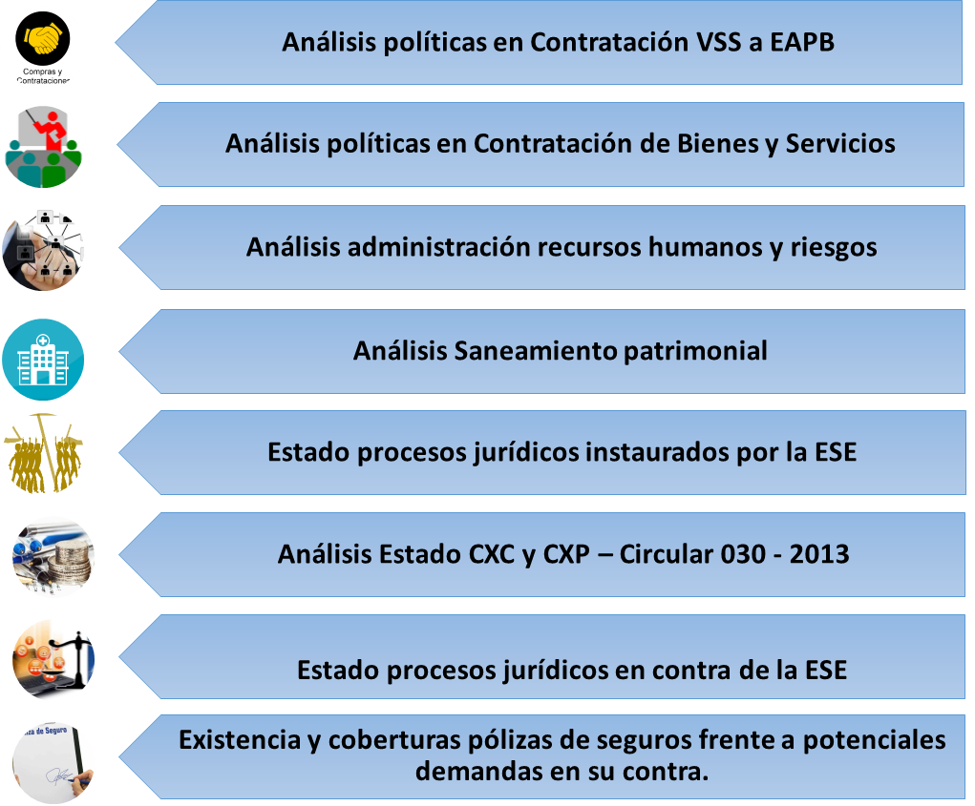
JURÍDICO
Cuadros de referencia 8
Cuadros de apoyo
9 al 23

Slide 50
aspectos requeridos por el sistema único de habilitación.
Efectos jurídicos e impacto financiero por el no cumplimiento de algunos de los
Efectos jurídicos y financieros, dado el estado en la titulación de bienes muebles e inmuebles.
Efectos jurídicos dado el estado actual en la contratación por la venta de servicios de
salud, estableciendo su relación con la situación financiera de la ESE.
Efectos jurídicos dado el estado actual en los procesos de contratación de bienes y servicios, estableciendo su relación con la situación financiera de la ESE.
Efectos jurídicos y financieros, por la no observancia o aplicación de políticas e instrumentos de administración de recursos humanos, considerando los riesgos potenciales según los diferentes tipos de vinculación existentes en la ESE.
Finalidad Análisis Aspectos Jurídicos

Slide 51
Comportamiento de procesos judiciales a favor o en contra de la ESE, asociados con el no cumplimiento o adherencia a guías clínicas y protocolos de atención, procesos y procedimientos administrativos, estableciendo la valorización de posibles contingencias de acuerdo con la calificación del riesgo procesal de los fallos judiciales en contra y el efecto que estos tienen en la situación financiera de la ESE.
Efectos jurídicos por el no establecimiento de políticas de prevención y defensa frente al daño antijurídico estableciendo su relación con la situación financiera de la ESE.
Efectos jurídicos y financieros, debido a deficiencias relacionadas con la existencia, vigencia, monto y coberturas de las pólizas de seguros que salvaguarden a la ESE frente a potenciales demandas en su contra.
Estado de la conciliación entre la información relacionada anteriormente con los reportes a entes internos y externos, analizando su incidencia en cuanto a la razonabilidad y oportunidad de la información financiera.
Finalidad Análisis Aspectos Jurídicos

Slide 52
ESTADO DE PROCESOS
PROCESOS ACTIVOS
PROCESOS TERMINADOS
VR.
RECURSOS FINANCIEROS ESTIMADOS (EN PESOS)
VR TOTAL CONDENAS
Y/O CONCILIADO (EN PESOS)
TOTAL PROCESOS EN CONTRA
VR.
VR. AMPARADO
VR. EMBARGOS
VR. PASIVO
CONTINGENTE
No.
PROCESOS TERMINADOS
VR. TOTAL PAGADO (EN PESOS)
No.
TIPO DE PROCESO
PRIMERA INSTANCIA
SEGUNDA INSTANCIA
TOTAL PROCESOS ACTIVOS
PRETENSIONES _{PRETENSIONES}
VR.
SALDO POR PAGAR
REGISTRADAS COMO PROVISIÓN CONTABLE
REGISTRADAS COMO CUENTA DE ORDEN
VR TOTAL PRETENSIONES
RECURSOS CON
EN CAJA POLIZAS DE ^{Y TITULOS}
_{SEGUROS} JUDICIALES POR FINANCIAR
1
Acción de lesividad
0
0
0
0
0
2
Nulidad sim ple
0
0
0
0
0
3
Nulidad y restablecim iento del derecho
3
1
1
2
121.035.200
48.300.800
169.336.000
121.035.200
1
11.804.791
11.804.791
4
Acción de grupo
0
0
0
0
0
5
Reparación directa
6
4
4
981.401.971
316.078.743
1.297.480.714
981.401.971
2
1.094.039.223
385.000.000
709.039.223
6
Acción de tutela
0
0
0
0
0
7
Acción popular
0
0
0
0
0
8
Controversias contractuales
0
0
0
0
0
9
Ejecutivo jurisdiccion
7
7
7
129.083.688
129.083.688
0
0
contenciosa
10 Levantam iento de fuero sindical | 0 |  |  | 0 |  |  | 0 |  |  |  | 0 |  |  |  | 0
11 Proceso ejecutivo laboral | 0 |  |  | 0 |  |  | 0 |  |  |  | 0 |  |  |  | 0
12
Proceso ordinario laboral
1
1
1
70.560.000
30.240.000
100.800.000
70.560.000
0
13
Otros
2
2
2
0
0
0
TOTALES 19 15 1
EJEMPLO DEL REGISTRO CONTABLE POR ESTADOS DE LOS PROCESOS
16
1.172.997.171
523.703.231
1.696.700.402
-
-
- 1.172.997.171
3
1.105.844.014 385.000.000
720.844.014
ESE HOSPITAL XXXXXXXXX SEGURIDAD SOCIAL Y E.S.E.
Diciembre 20XX
SALDOS Y MOVIMIENTOS (PASIVOS)
CODIGO CONCEPTO
NOMBRE_CONCEPTO SALDO INICIAL ^{MOVIMIENTO MOVIMIENT} SALDO FINAL
DEBITO O CREDITO
CRÉDITOS JUDICIALES 719.039.223 10.000.000 11.804.791 720.844.014
2.4.60
2.7.01
LITIGIOS Y DEMANDAS
2.386.586.891 1.213.589.720
0 1.172.997.171
LITIGIOS Y
MECANISMOS ALTERNATIVOS DE SOLUCIÓN DE CONFLICTOS
Validación Procesos en Contra vs CHIP-CGN
9.1.20
0
0 523.703.231 523.703.231

Slide 53
CONCEPTO |  | DESCRIPCIÓN
ASPECTO A SER INTERVENIDO |  | JURÍDICO
PROBLEMA |  | Trascribir según el aspecto y orden que corresponda, el problema registrado en el cuadro 30.
CAUSA RAÍZ ASOCIADA |  | Trascribir la causa raíz registrada en el cuadro 30 y la cual coincida con el problema y aspecto relacionados anteriormente.
DOFA | FORTALEZA | Transcribir la fortaleza que se relaciona con la correspondiente causa raíz y registrada en el cuadro 30.
 | DEBILIDAD | Transcribir la debilidad que se relaciona con la correspondiente causa raíz y registrada en el cuadro 30.
 | OPORTUNIDAD | Transcribir la oportunidad que se relaciona con la correspondiente causa raíz y registrada en el cuadro 30.
 | AMENAZA | Transcribir la amenaza que se relaciona con la correspondiente causa raíz y registrada en el cuadro 30.
MEDIDA | CATEGORÍA | Se registra la categoría en la cual se clasifica la medida (Reorganización Administrativa; Fortalecimiento de Ingresos; Racionalización de Gastos; Saneamiento de Pasivos; Reestructuración de la Deuda). Esta debe corresponder fielmente a la registrada en el cuadro 31.
 | TIPO | Se registra el tipo de medida (Ofensiva; Adaptativa; Reactiva; Defensiva).
 | DESCRIPCION | Se transcribe fielmente la medida registrada en los cuadros 30 y 31, la cual se relaciona con la correspondiente causa raíz.

Slide 54
CONCEPTO |  | DESCRIPCIÓN
MEDIDA | CATEGORÍA | Se registra la CATEGORÍA en la cual se clasifica la medida (Reorganización Administrativa; Fortalecimiento de Ingresos; Racionalización de Gastos; Saneamiento de Pasivos; Reestructuración de la Deuda). Esta debe corresponder fielmente a la registrada en el cuadro 31.
 | ASPECTO | JURÍDICO
 | TIPO | Se registra el TIPO de medida (Ofensiva; Adaptativa; Reactiva; Defensiva).
 | DESCRIPCION | Se transcribe fielmente la MEDIDA registrada en el cuadro 31 que se relaciona con las proyecciones de producción, ingresos o gastos.
 | META | Se transcribe fielmente la META registrada en el cuadro 31 que se relaciona con medida propuesta.
 | INDICADOR | Se transcribe fielmente el detalle del INDICADOR registrado en el cuadro 31 que se relaciona con la medida propuesta.
 | SUPUESTOS | Se relacionan cada una de las condiciones de entorno y actuaciones propias de la ESE, a través de las cuales se alcanzarían las proyecciones propuestas en la medida relacionadas con: Producción, Ingresos o Gastos.
CONCEPTO
DESCRIPCIÓN
Se registra la CATEGORÍA en la cual se clasifica la medida (Reorganización
Administrativa; Fortalecimiento de Ingresos; Racionalización de Gastos; Saneamiento de Pasivos; Reestructuración de la Deuda). Esta debe corresponder fielmente a la registrada en el cuadro 31.
CATEGORÍA
MEDIDA
ASPECTO
JURÍDICO
TIPO
Se registra el TIPO de medida (Ofensiva; Adaptativa; Reactiva; Defensiva).
DESCRIPCION
Se transcribe fielmente la MEDIDA registrada en el cuadro 31 que se relaciona
con las proyecciones de producción, ingresos o gastos.
META
Se transcribe fielmente la META registrada en el cuadro 31 que se relaciona con
medida propuesta.
INDICADOR
Se transcribe fielmente el detalle del INDICADOR registrado en el cuadro 31 que
se relaciona con la medida propuesta.
Se relacionan cada una de las condiciones de entorno y actuaciones propias de
la ESE, a través de las cuales se alcanzarían las proyecciones propuestas en la
medida relacionadas con: Producción, Ingresos o Gastos.
SUPUESTOS

Slide 55
Cuadros de referencia 9 al 23
FINANCIERO
Cuadros de apoyo 1 al 8
24 al 29

Slide 56
La fuente de la información es SIHO
Evaluar el comportamiento de los ingresos totales en los diferentes años
El porcentaje de ejecución respecto al presupuesto definitivo y su promedio en los últimos 5 años
Variación anual de ejecución de recaudo en los últimos 5 años
Análisis de ejecución de los reconocimientos de ventas de servicios
Análisis de ejecución del recaudo frente a los reconocimientos de ventas de servicios.
Importancia vertical de los diferentes conceptos de los ingresos (corrientes, no corrientes, cartera de vigencias anteriores entre otros) y ventas de servicios
Analice las principales EAPB en cada uno de sus regímenes
Situación actual de las EAPB en especial las EPS y su futuro en la región
Contratación por evento analice porcentajes de recaudo frente a lo facturado por mes
Contratación por cápita analice el recaudo anticipado y la ejecución real del contrato para saber si o no tiene ganancia el contrato (Margen a la contratación)
Analice particularidades como el caso de la contratación del PIC y PPNA
Interacción con los aspectos institucionales, administrativos, jurídicos y el entorno
Interacción con las proyecciones
Finalidad Análisis Ingresos Presupuestales

Slide 57
La fuente de la información es SIHO
Evaluar el comportamiento de los gastos totales en los diferentes años respecto a los compromisos, obligaciones y pagos.
El porcentaje de ejecución respecto a los compromisos, obligaciones y pagos
Evalué el promedio de ejecución en los últimos 5 años.
Establezca el porcentaje de distribución de gastos administrativos y operacionales
Evalué los gastos de mayor compromiso de acuerdo a la distribución de gastos con base en la venta de servicios y sus efectos
Establezca criterios de gasto fijos y variables
Verifique el equilibrio presupuestal con la comparación de reconocimientos vs compromisos, recaudo vs compromisos, reconocimientos vs obligaciones y recaudo vs obligaciones
Interacción con los aspectos institucionales, administrativos, jurídicos y el entorno
Interacción con las proyecciones
Finalidad Análisis Gastos Presupuestales

Slide 58
La fuente de la información es Cuadro 5 y CHIP-CGN.
Evalué la utilidad o perdida de las unidades funcionales en los diferentes años y
comportamiento porcentual entre los mismos.
Evalué la utilidad o perdida de los centros de costo agrupados en las unidades funcionales en los diferentes años y comportamiento porcentual entre los mismos.
Evalué la utilidad o perdida de los servicios agrupados en los centros de costo y en las unidades funcionales de los diferentes años y comportamiento porcentual entre los mismos.
Interacción con los aspectos institucionales, administrativos, jurídicos y el entorno.
Interacción con las proyecciones.
Finalidad Análisis Costos y Rentabilidad de Servicios

Slide 59
La fuente de la información es CHIP – CGN.
Existen años con el régimen de contabilidad pública anterior hasta el año 2016 y desde 2017 con el nuevo
régimen de contabilidad con convergencia incluye junio 2019
Analizar e interpretar los resultados financieros
Informar las problemáticas generales
Si o no están en depuración contable indicando en detalle los montos relacionados y la afectación del resultado del ejercicio o del balance.
La explicación de las variaciones importantes en las cuentas del Balance General y Estado de Actividad Financiera, Económica, Social y Ambiental de la ESE de un periodo a otro, observando la importancia de estos respecto a su total, según corresponda.
Indicadores de Rentabilidad como rendimiento del patrimonio, del activo total, de las ventas y de la eficiencia de la propiedad planta y equipo.
Indicadores de Equilibrio, análisis del equilibrio del total de costos y gastos respecto a las ventas de servicios, y por separado los costos y gastos para evaluar su importancia y comportamiento histórico.
Indicadores de liquidez, por fecha de corte, que permita identificar si los problemas de liquidez han mejorado de una fecha a otra, como son capital de trabajo, Razón corriente, disponible a corto plazo, rotación de cartera en días y veces.
Indicadores de endeudamiento, que permite evaluar el endeudamiento total, patrimonial, el endeudamiento
a corto plazo y la solidez.
Finalidad Análisis EEFF

Slide 60
La fuente de la información es CHIP – CGN
Se recuerda que el análisis del pasivo y cartera de los cuadros 16 - 18 es por subcuenta y
los cuadros de pasivos y cartera 17 – 19 es detallado (tercero)
Análisis del pasivo y cartera a junio con sus particularidades (edades, depuración contable, pasivo no cierto, pasivo financiado, deterioro de cartera etc.)
Una vez se tenga un pasivo cierto, deberá clasificarse según el orden de prioridad, tal como lo establece la guía de elaboración y tutorial con su respectivo análisis.
Interacción del resumen del cuadro 17 de pasivos respecto a la programación de pagos
del cuadro 35
Establecer la cartera recuperable en el corto plazo con soportes idóneos que le permitan establecer en el tiempo su recuperación y liquidez, para ser utilizados en la operación corriente o como fuente de financiación de pago de pasivos.
Finalidad Análisis Pasivos y Cartera

Slide 61
CONCEPTO |  | DESCRIPCIÓN
ASPECTO A SER INTERVENIDO |  | FINANCIERO
PROBLEMA |  | Trascribir según el aspecto y orden que corresponda, el problema registrado en el cuadro 30.
CAUSA RAÍZ ASOCIADA |  | Trascribir la causa raíz registrada en el cuadro 30 y la cual coincida con el problema y aspecto relacionados anteriormente.
DOFA | FORTALEZA | Transcribir la fortaleza que se relaciona con la correspondiente causa raíz y registrada en el cuadro 30.
 | DEBILIDAD | Transcribir la debilidad que se relaciona con la correspondiente causa raíz y registrada en el cuadro 30.
 | OPORTUNIDAD | Transcribir la oportunidad que se relaciona con la correspondiente causa raíz y registrada en el cuadro 30.
 | AMENAZA | Transcribir la amenaza que se relaciona con la correspondiente causa raíz y registrada en el cuadro 30.
MEDIDA | CATEGORÍA | Se registra la categoría en la cual se clasifica la medida (Reorganización Administrativa; Fortalecimiento de Ingresos; Racionalización de Gastos; Saneamiento de Pasivos; Reestructuración de la Deuda). Esta debe corresponder fielmente a la registrada en el cuadro 31.
 | TIPO | Se registra el tipo de medida (Ofensiva; Adaptativa; Reactiva; Defensiva).
 | DESCRIPCION | Se transcribe fielmente la medida registrada en los cuadros 30 y 31, la cual se relaciona con la correspondiente causa raíz.

Slide 62
CONCEPTO |  | DESCRIPCIÓN
MEDIDA | CATEGORÍA | Se registra la CATEGORÍA en la cual se clasifica la medida (Reorganización Administrativa; Fortalecimiento de Ingresos; Racionalización de Gastos; Saneamiento de Pasivos; Reestructuración de la Deuda). Esta debe corresponder fielmente a la registrada en el cuadro 31.
 | ASPECTO | FINANCIERO
 | TIPO | Se registra el TIPO de medida (Ofensiva; Adaptativa; Reactiva; Defensiva).
 | DESCRIPCION | Se transcribe fielmente la MEDIDA registrada en el cuadro 31 que se relaciona con las proyecciones de producción, ingresos o gastos.
 | META | Se transcribe fielmente la META registrada en el cuadro 31 que se relaciona con medida propuesta.
 | INDICADOR | Se transcribe fielmente el detalle del INDICADOR registrado en el cuadro 31 que se relaciona con la medida propuesta.
 | SUPUESTOS | Se relacionan cada una de las condiciones de entorno y actuaciones propias de la ESE, a través de las cuales se alcanzarían las proyecciones propuestas en la medida relacionadas con: Producción, Ingresos o Gastos.
CONCEPTO
DESCRIPCIÓN
Se registra la CATEGORÍA en la cual se clasifica la medida (Reorganización
Administrativa; Fortalecimiento de Ingresos; Racionalización de Gastos; Saneamiento de Pasivos; Reestructuración de la Deuda). Esta debe corresponder fielmente a la registrada en el cuadro 31.
CATEGORÍA
MEDIDA
ASPECTO
FINANCIERO
TIPO
Se registra el TIPO de medida (Ofensiva; Adaptativa; Reactiva; Defensiva).
DESCRIPCION
Se transcribe fielmente la MEDIDA registrada en el cuadro 31 que se relaciona
con las proyecciones de producción, ingresos o gastos.
META
Se transcribe fielmente la META registrada en el cuadro 31 que se relaciona con
medida propuesta.
INDICADOR
Se transcribe fielmente el detalle del INDICADOR registrado en el cuadro 31 que
se relaciona con la medida propuesta.
Se relacionan cada una de las condiciones de entorno y actuaciones propias de
la ESE, a través de las cuales se alcanzarían las proyecciones propuestas en la
medida relacionadas con: Producción, Ingresos o Gastos.
SUPUESTOS

Slide 63
FORMULACION
DEL PROGRAMA

Slide 77
Que tener en cuenta al formular un INDICADOR
Ejemplo:
CONCEPTO | DESCRIPCIÓN
Nombre del indicador | Cumplimiento de estándares de acreditación en salud para una IPS que ofrece servicios ambulatorios.
Definición | Expresa la proporción de estándares de acreditación cumplidos frente a los estándares establecidos normativamente para servicios ambulatorios.
Método de cálculo | Relación entre el número de estándares cumplidos respecto de los exigidos normativamente por el Sistema Único de Acreditación en Salud para una IPS – servicios ambulatorios. | Numerador: Número de estándares evaluados y cumplidos Fuente: Fichas de autoevaluación
 |  | Denominador: Número de estándares exigidos Fuente: Resol. 5095 de 2018
Unidad de medida | Porcentaje (por 100)
Frecuencia medición | Trimestral
Línea de base | 0%
Rangos del indicador | Aceptable – Mayor del 95% En riesgo – Mayor del 85% ; Menor del 95% Crítico – Menor del 85%

Slide 78
Que tener en cuenta al formular un INDICADOR
Ejemplo:
CONCEPTO | DESCRIPCIÓN
Nombre del indicador | Cumplimiento de estándares de acreditación en salud para una IPS que ofrece servicios ambulatorios.
Definición | Expresa la proporción de estándares de acreditación cumplidos frente a los estándares establecidos normativamente para servicios ambulatorios.
Método de cálculo | Relación entre el número de estándares cumplidos respecto de los exigidos normativamente por el Sistema Único de Acreditación en Salud para una IPS – servicios ambulatorios. | Numerador: Número de estándares evaluados y cumplidos Fuente: Fichas de autoevaluación
 |  | Denominador: Número de estándares exigidos Fuente: Resol. 5095 de 2018
Unidad de medida | Porcentaje (por 100)
Frecuencia medición | Trimestral
Línea de base | 0%
Rangos del indicador | Aceptable – Mayor del 95% En riesgo – Mayor del 85% ; Menor del 95% Crítico – Menor del 85%

Slide 83
ESCENARIO FINANCIERO

Slide 84
PRODUCCIÓN

Slide 86
Saneamiento Financiero

Slide 90
RECOMENDACIONES A TENER EN CUENTA EN LA ELABORACIÓN DEL PROGRAMA

Slide 91
disponible para evitar costos adicionales.
Designar el comité para la elaboración del Programa con el recurso humano
Elaborar un cronograma de trabajo para la elaboración del Programa, que discrimine cada una de las actividades a realizar conforme a la guía de elaboración e interactuar con la secretaria departamental de salud, para verificar los avances del mismo.
Designar el funcionario responsable del Programa (CUADRO 1B) y adicional el ingeniero o responsable del área de sistema que liderara la temática de la herramienta de Excel.
El grupo de trabajo debe tener conocimiento de las guías, herramientas, tutoriales y videos que ha expedido el MHCP, que se encuentra en la pagina web del MHCP en el siguiente:
Realizar una copia de seguridad de la herramienta de Excel, conforme a los avances que se han realizado.
Recomendaciones en la elaboración del Programa

Slide 92
Tener en cuenta que el año de presentación en la herramienta de Excel (CUADRO 1) debe ser 2019 - 2033, y al finalizar la elaboración, ajustar el año final acuerdo a la proyección de la vigencia que propusieron. (Ver tutorial cuadro 1).
El corte de pasivo es Junio 30 del 2019.
Cualquier duda en la elaboración del Programa por parte de la ESE, deberá realizarla en primera instancia a la Secretaria de Salud Departamental, de no ser competente, dicha secretaria realizara la consultar al Ministerio de Hacienda y Crédito Público, por medio del correo electrónico: psff_ese@minhacienda.gov.co
Cualquier asesoría o trámite que no requiera solicitud por escrito, podrá
realizarla a través de la línea telefónica 57-1-3811700, ext. 3216.
Cualquier asesoría o trámite que no requiera solicitud por escrito, podrá
realizarla a través de la línea telefónica 57-1-3811700, ext. 3216.
No se debe manipular la herramienta en contra de la directrices dada en el INSTRUCTIVO DE HERRAMIENTA V6.
Recomendaciones en la elaboración del Programa

Slide 93
Elaborar los Cuadros teniendo como referencia los tutoriales y el INSTRUCTIVO DE HERRAMIENTA V6.
El documentado del PSFF debe estar elaborado conforme a la GUÍA METODOLÓGICA PARA LA ELABORACIÓN O MODIFICACIÓN DEL PROGRAMA DE SANEAMIENTO FISCAL Y FINANCIERO Y DE FORTALECIMIENTO INSTITUCIONAL DE LAS EMPRESAS SOCIALES DEL ESTADO.
Verificar que la tabla de contenido del documento del Programa, sea coherente con el cuerpo del documento, en títulos, subtítulos y números de paginas.
Seguir la guía para la presentación de la propuesta de Programa.
Todos los documentos solicitados deben ser suscritos por la autoridad competente.
Fuentes de Información
Recomendaciones en la elaboración del Programa

Slide 94
MSE PROGRAMAS VIABILIZADOS

Slide 97
EVALUACIÓN
AVANCE
MEDIDAS
FLUJO FINANCIERO PSFF
FUENTE DE FINANCIACION PSFF
PAGO PASIVO PSFF
PRODUCCIÓN EN UVR

